Slide 1
Tratamento da rinite alérgica: uma solução para cada doente
Dra. Maria Antónia São Braz. Diretora do Serviço de Imunoalergologia do Centro Hospitalar Universitário do Algarve. Faro

Slide 2
Tratamento da rinite alérgica
O palestrante declara não ter conflito de interesse relacionado com esta apresentação.

Slide 3
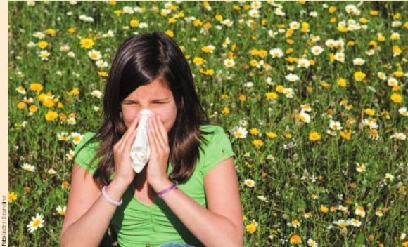
Doença alérgica
A alergia, é uma reacção de hipersensibilidade iniciada por mecanismos imunológicos.
Afecta milhões de pessoas em todo o mundo.
Perda em “performance” laboral (11 a 40% perda eficacia).
Em Portugal, cerca de 26,1% da população sofre de rinite alérgica.

Slide 4
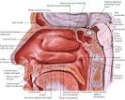
Rinite alérgica
Prevalência muito elevada.
Impacto qualidade de vida.
Impacto no desempenho profissional e escolar.
Custos directos e indirectos significativos.
Co-morbilidades - polipose, asma, conjuntivite.
Factor de risco - ASMA

Slide 5
Rinite alérgica
Inflamação crónica da mucosa nasal, que cursa com 4 tipos de sintomas principais, recorrentes :
Rinorreia anterior e posterior.
Esternutos e crises de espirros.
Prurido nasal (associado a: ocular, palatino, otológico).
Obstrução /congestão nasal.
Etiologia : Alérgica, Infeciosa (vírus, bactérias) ,Induzida por fármacos (Anticoncepcionais, THS, IECAs, Viagra, AINEs, B-bloq oculares, Calcitonina…),Hormonal, Irritantes, Idiopática.

Slide 6
Pergunta 1
Valerá a pena tratar a rinite?
Sim.
Não.
Talvez.
Não sei / Não respondo.

Slide 7
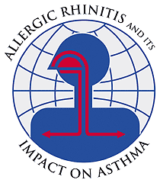
Classificação da rinite ARIA 2010
Intermitente Persistente
Ligeira Moderada-grave
Sintomas presentes:
> 4dias/sem ou > 4 semanas
Sintomas presentes:
< 4dias/sem ou < 4 semanas.
Sintomas presentes:
> 4dias/sem e > 4 semanas.
Sem perturbações do sono.
Atividade diária normal.
Desempenho social / desportivo N.
Sintomas toleráveis.
Perturbações do sono.
↓ Atividade diária.
↓ Desempenho social ou desportivo.
Sintomas incomodativos.
Bousquet and the ARIA Workshop group. J Allergy Clin Immunol 2001; 108(5): S150-S152

Slide 8
Tratamento rinite alérgica

Slide 9
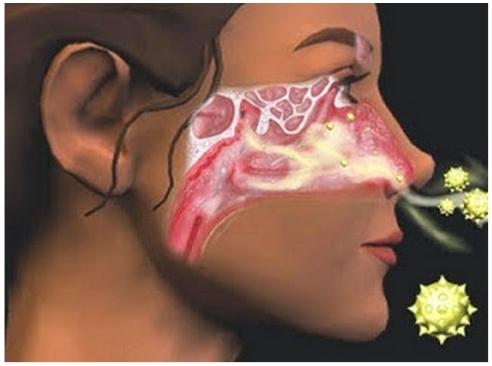
Tratamento da Rinite
Diferentes cenários
Congestão nasal dominante
Espirros, comichão e rinorreia
Sintomas
ligeiros-moderados
Sintomas moderados-graves
Corticosteroide nasal
(Efectivo congestão nasal)
Anti Histamínico H1 oral
(ação rápida)
Anti Histamínico H1 oral
(barato, bem tolerado)
Corticosteroide nasal
(eficaz)
Descongestionante
(Efectivo congestão nasal)
Terapêutica combinada
Michael D. Seidman et al. Clinical Practice Guideline: Allergic Rhinitis. Otolaryngology–Head and Neck Surgery 152(1S)

Slide 10
Tratamento da Rinite
Clinical Practice Guideline: Allergic Rhinitis
Glucocorticoides nasais
Anti Histamínicos H1 orais
Recomendar em doentes com sintomas que alteram a qualidade de vida
Recomendar 2ª geração em doentes maioritariamente com espirros e comichão
Moderada-grave
Ligeira, em alguns doentes moderada-grave
Michael D. Seidman et al. Clinical Practice Guideline: Allergic Rhinitis. Otolaryngology–Head and Neck Surgery 152(1S)

Slide 11


Tratamento da rinite alérgico: anti-histamínicos
2ª Geração:
Desloratadina, Fexofenadina, Ebastina, Levocetirizina Loratadina, Rupatadina, Bilastina, Cetirizina (sedação em > 25% dtes).
1ª Geração:
Hidroxizina, Dimetindeno, Prometazina, Clemastina
Sonolência.
 reflexos.
Secura mucosas.
Taquicardia.
Retenção urinária.
Visão turva.
(bloq . receptores muscarínicos).
Sem sedação ou alt. Reflexos.
Efeitos anti-inflamatórios.
Sem efeitos anti-colinérgicos.
Sem  peso.
S/ alt cardíacas.
eficácia e segurança em crianças
Bousquet J. Allergy 2003: 58: 192-197

Slide 12
Tratamento da Rinite
Fexofenadina 120 mg ou Triamcinolona Spray Nasal
  AntiHistamínicos H1 orais
  Doentes com RA ligeira.
  Congestão nasal não dominante.
  Doentes com RA moderada a grave que preferem forma oral.
  Glucocorticoides nasais
  Doentes com RA moderada a grave ou com todos os sintomas nasais RA.
Fexofenadina 120 mg
Triamcinolona Spray Nasal
  Doentes ≥12 anos.
  Doentes ≥18 anos.
Michael D. Seidman et al. Clinical Practice Guideline: Allergic Rhinitis. Otolaryngology–Head and Neck Surgery 152(1S) RCM Fexofenadina 120 mg; RCM Triamcinolona Spray Nasal

Slide 13
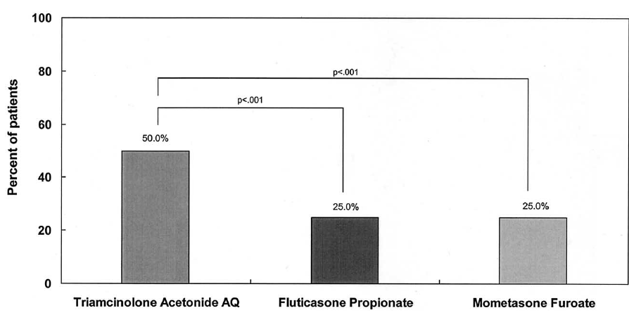
Acetonido de Triamcinolona Spray Nasal preferido pelos doentes
Tratamento da Rinite
vs. Fluticasona¹, Mometasona¹ , e Beclometasona²
1- Stokes M et al. Evaluation of patients' preferences for triamcinolone acetonide aqueous, fluticasone propionate, and mometasone furoate nasal sprays in patients with allergic rhinitis. Otolaryngol Head Neck Surg. 2004 Sep;131(3):225-31.
2-Lumry W. A comparison of once-daily triamcinolone acetonide aqueous and twice-daily beclomethasone dipropionate aqueous nasal sprays in the treatment of seasonal allergic rhinitis. Allergy Asthma Proc. 2003 May-Jun;24(3):203-10.

Slide 14
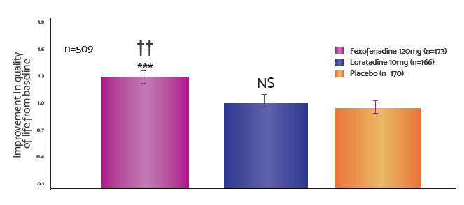
Fexofenadina 120 mg melhora significativamente a qualidade de vida do doente
Tratamento da rinite
Van Cauwenberge P, et al. Comparison of the efficacy, safety and quality of life provided by fexofenadine hydrochloride 120 mg, loratadine 10 mg and placebo administered once daily for the treatment of seasonal allergic rhinitis. Clin Exp All. 2000;30:891-899.
Notes:
A multinational, double-blind, randomized, placebo-controlled, parallel group study compared the efficacy, safety and impact on quality of life (QoL) in seasonal allergic rhinitis patients (SAR) of Telfast and loratadine (with placebo), when administered once daily. 688 SAR patients.

Slide 15
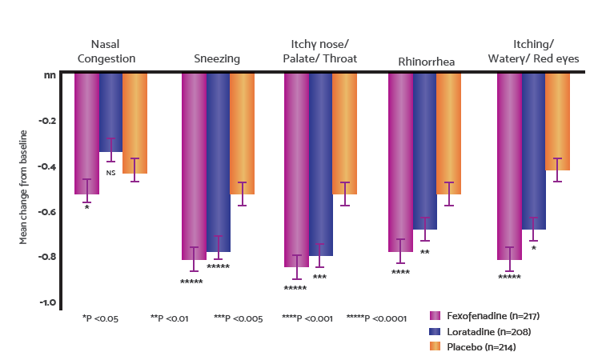
Tratamento da rinite
Fexofenadina 120mg mais eficaz que loratadina 10mg no alívio de sintomas oculares e congestão nasal, sem efeito sedativo, não atravessa a barreira hematoencefálica/melhora significativamente a qualidade de vida do doente.
Multinational, double-blind, randomized, placebo controlled, 688 SAR’ patients received fexofenadine 120mg, loratadine 10mg or placebo, once daily for 2 weeks.
Histogram shows the mean 24-h reflective individual symptom scores from baseline.
Van Cauwenberge P, et al. Comparison of the efficacy, safety and quality of life provided by fexofenadine hydrochloride 120 mg, loratadine 10 mg and placebo administered once daily for the treatment of seasonal allergic rhinitis. Clin Exp All. 2000;30:891-899

Slide 16
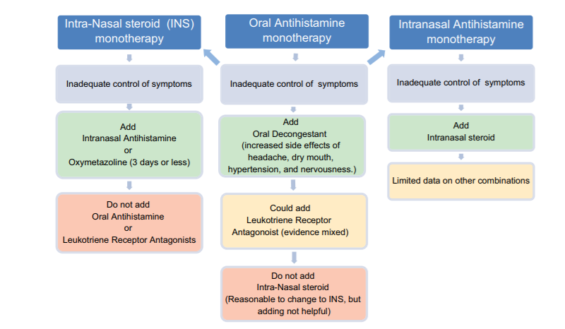
Tratamento da Rinite
Doente com rinite alérgica moderada-grave que podem fazer terapêutica combinada/sequencial (fexofenadina cp e depois triamcinolona spray nasal )
Michael D. Seidman et al. Clinical Practice Guideline: Allergic Rhinitis. Otolaryngology–Head and Neck Surgery 152(1S)

Slide 17
Caso prático 1
J.F.N.G.,adolescente de 15 anos, com 58 kg, natural em Faro , reside em São Brás Alportel, estudante do 10º ano, sem fratria.
Tem história familiar de alergia, pai e mãe e primo direito materno alérgicos.
Enviado pelo seu médico família no C.S. São Brás por queixas de obstrução nasal persistente e peranual desde os 5-6 anos com agravamento das queixas desde há 5 anos e episódios de bronquite e tosse seca persistente.

Slide 18
Pergunta 2
Qual a sua proposta trapêutica?
Corticosteróide nasal diário.
Corticosteróide nasal SOS.
Anti-histaminico oral não sedativo.
Antihistamínico oral e Corticosteróide nasal SOS.

Slide 19
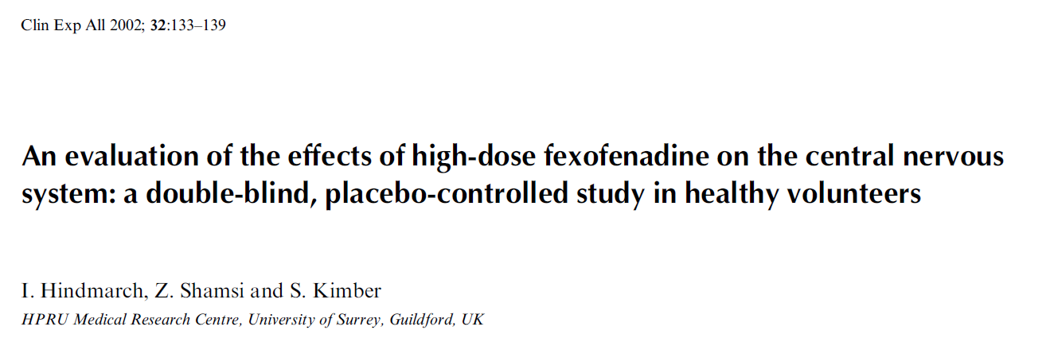
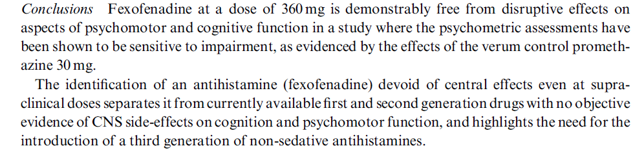

Tratamento da rinite alérgica

Slide 20
Caso prático 2
L.J.J.V. ,doente de 43 anos, com 63 kg, sexo masculino, natural e residente em Faro, solteiro, vive em união de facto, sem filhos.
Trabalha como gerente em loja de peças de automóveis x 12 anos.
Desconhece história familiar de alergia.
Tem queixas de obstrução nasal ,roncopatia, esternutos em salva na Primavera e Outono x 10 anos.
Antecedentes de amigdalites de repectiçao , efectuou amigdalectomia na infància e há 8 anos septoplastia.
Negou outras queixas associadas.

Slide 21
Pergunta 3
Doente com rinite alérgica moderada-grave qual a melhor opção. Qual a sua proposta terapêutica?
Corticosteroide nasal.
Anti-histaminico não sedativo.
Ambos.
Outras

Slide 22
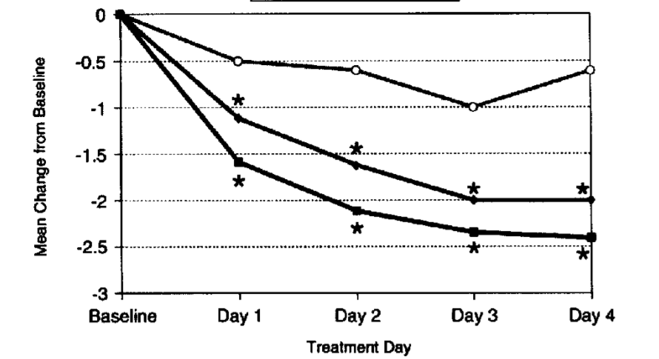
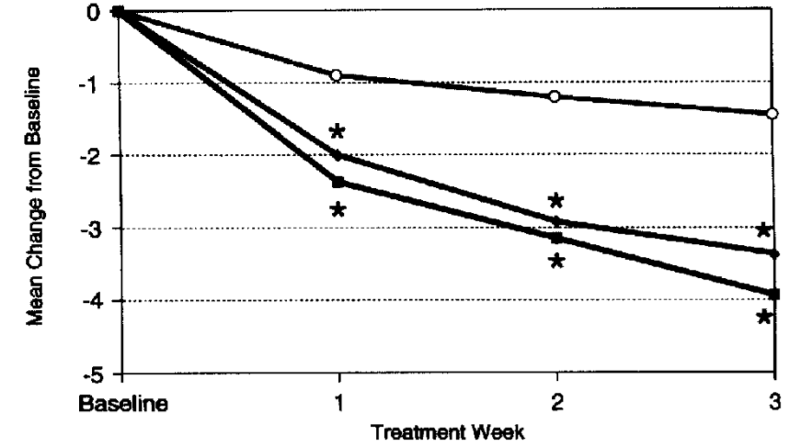
Tratamento da Rinite
Acetonido de Triamcinolona Spray Nasal: eficaz a partir do 1º dia
12-16h após toma da manhã
Resultados semelhantes nos sintomas oculares (vermelhidão, lacrimejo e comichão).
Settipane G, et al. Triamcinolone acetonide aqueous nasal spray in patients with seasonal ragweed allergic rhinitis: a placebo-controlled, double-blind study. Clin Ther. 1995;17(2):252-263.

Slide 23
Acetonido de Triamcinolona Spray Nasal preferido pelos doentes
Tratamento da rinite
vs. Fluticasona¹ Mometasona¹
1- Stokes M et al. Evaluation of patients' preferences for triamcinolone acetonide aqueous, fluticasone propionate, and mometasone furoate nasal sprays in patients with allergic rhinitis. Otolaryngol Head Neck Surg. 2004 Sep;131(3):225-31.

Slide 24
Caso clínico 3
D.C.H.M., doente de 53 anos, sexo feminino, com 101,5 kg, natural do Brazil -Ribeirão Preto -São Paulo, divorciada, sem filhos, advogada x 29 anos.
Enviada pelo colega do C.S de Faro para esclarecimento de fundo alérgico em queixas de tosse persistente e obstrução nasal, prurido nasocular com agravamento há cerca de 1 ano, durante a Primavera.
Nos últimos meses queixas de rinorreia anterior serosa, prurido orofaríngeo e disfunção tubar. Nega outras queixas associadas.
Sem antecedentes relevantes. Agravamento das queixas há cerca de 1 ano.

Slide 25
Pergunta 4
Qual a sua proposta terapêutica?
Corticoide nasal e anti-histaminico não sedativo.
Corticoide nasal.
Colirio.
Opção 1 e 3.

Slide 26
CONCLUSÕES
Rinite alérgica
Diagnosticar ( sub-diagnosticada).
Tratar a rinite alérgica com os fármacos adequados.
A persistência dos sintomas contribui para a perturbação do sono, fadiga,
cefaleias, irritabilidade, alteração do desempenho cognitivo. (SPAIC).
Doença alérgica controlada ,qualidade de vida melhorada.
Rinite alérgica e asma – “ one airway, one disease “, avaliar a presença
de Asma (SPAIC).

Slide 27
CONCLUSÕES
Rinite alérgica
Conclusão…!!!!
Não existe uma orientação universal em relação ao tratamento da rinite alérgica.
Depende maioritariamente dos sintomas e preferência do doente.

Slide 28
Obrigada pela vossa atenção !

